Slide 1
V SAVJETOVANJE CG KO CIGRE Bečići, 9 – 12.05.2017.
Metode monitoringa temperature vodiča nadzemnih vodova
ALEN PAVLINIĆ, mag. ing. el.
HEP-ODS d.o.o., Elektroistra Pula

Slide 2
V SAVJETOVANJE CG KO CIGRE Bečići, 9 – 12.05.2017.
Važnost monitoringa temperature vodiča
Metode monitoring temperature vodiča dobile su na važnosti uvođenjem naprednih elektroenergetskih mreža.
Područja primjene monitoringa temperature vodiča u pogledu pametnih mreža:
-detekcija i praćenje toplih točaka na vodu,
-izračuni provjesa, sigurnosnih visina,
-efikasno određivanje dopuštenih opterećenja,
-efikasno upravljanje u periodima preopterećenja
-povećanje prijenosne moći postojećih dalekovoda
uz eventualnu odgodu investiranja u nove.
U okviru sustava dinamičkog određivanja dopuštenih opterećenja
Generalno se želi odrediti najviša temperatura na razini raspona odnosno kompletnog voda.
Temeljna podjela metoda: indirektne i direktne.

Slide 3
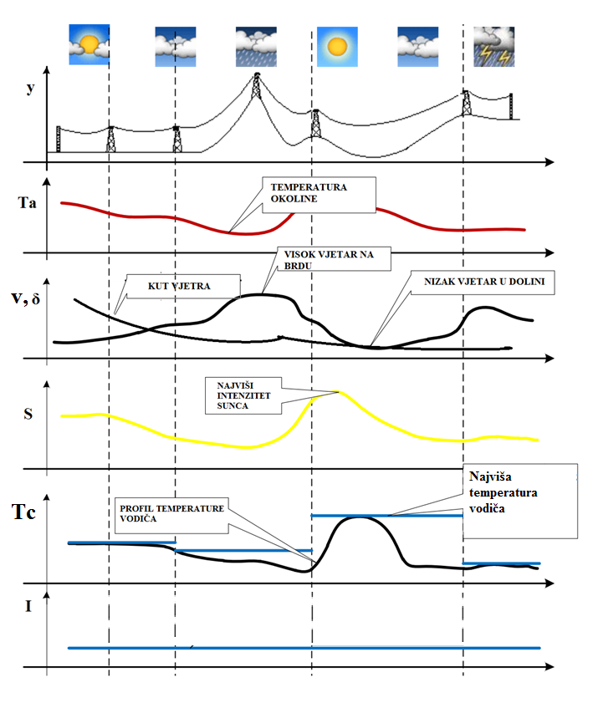
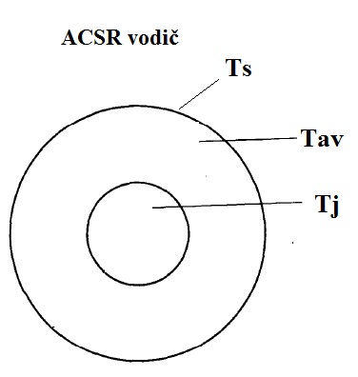
V SAVJETOVANJE CG KO CIGRE Bečići, 9 – 12.05.2017.
Problematika monitoringa temperature vodiča
Proizlazi iz aksijalnih i radijalnih
promjena temperature vodiča.
Razne metode monitoringa omogućuju:
Aksijalno: mjerenje u jednoj točci ili uzdužno mjerenje.
b) Radijalno (za ACSR vodiče): površinske temperature, temperature u jezgri i prosječne.

Slide 4
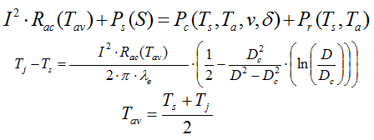
V SAVJETOVANJE CG KO CIGRE Bečići, 9 – 12.05.2017.
Indirektne metode monitoringa temperature vodiča
Indirektne metode bazirane su na praćenju klimatskih uvjeta putem metoroloških stanica montiranim na stupovima DV-a.
Moguće praćenje T_{s}, T_{av}, T_{j} u određenoj točci odnosno točkama voda.
Matematički model stacionarne temperature za ALFE vodiče:
Jednadžba stacionarne toplinske ravnoteže
Radijalna redistribucija
Matematički model trenutne temperature vodiča temperature:
Jednadžba dinamičke
toplinske ravnoteže
Pojedini elementi računaju se sukladno IEEE 738 standardu i Cigre 601 brošuri, a upute za postavljanje mjerenja dane su u Cigre 498 brošuri.

Slide 5
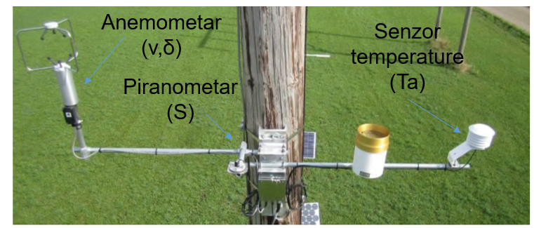
V SAVJETOVANJE CG KO CIGRE Bečići, 9 – 12.05.2017.
Indirektne metode monitoringa temperature vodiča
Aksijalne promjene
Koncept kritičnih raspona.
Primjena vanjskih podataka na razini voda u fazi istraživanja.
Oprema sustava:
Meteorološke stanice
SMT (ukoliko se ne preuzima podatak iz SCADE)
Pomoćno napajanje
Bilježnik podataka
Bazna stanica
Server sa algoritmom
Uređaj | Raspon | Točnost
Anemometri | 0-75 m/s 0-359 ⁰ | +/-2 % +-3 ⁰
Piranometar | 0-1500 W/m² | +-5 W/m²
Senzor temperature | -40 ⁰C-70 ⁰C | +-1 ⁰C

Slide 6
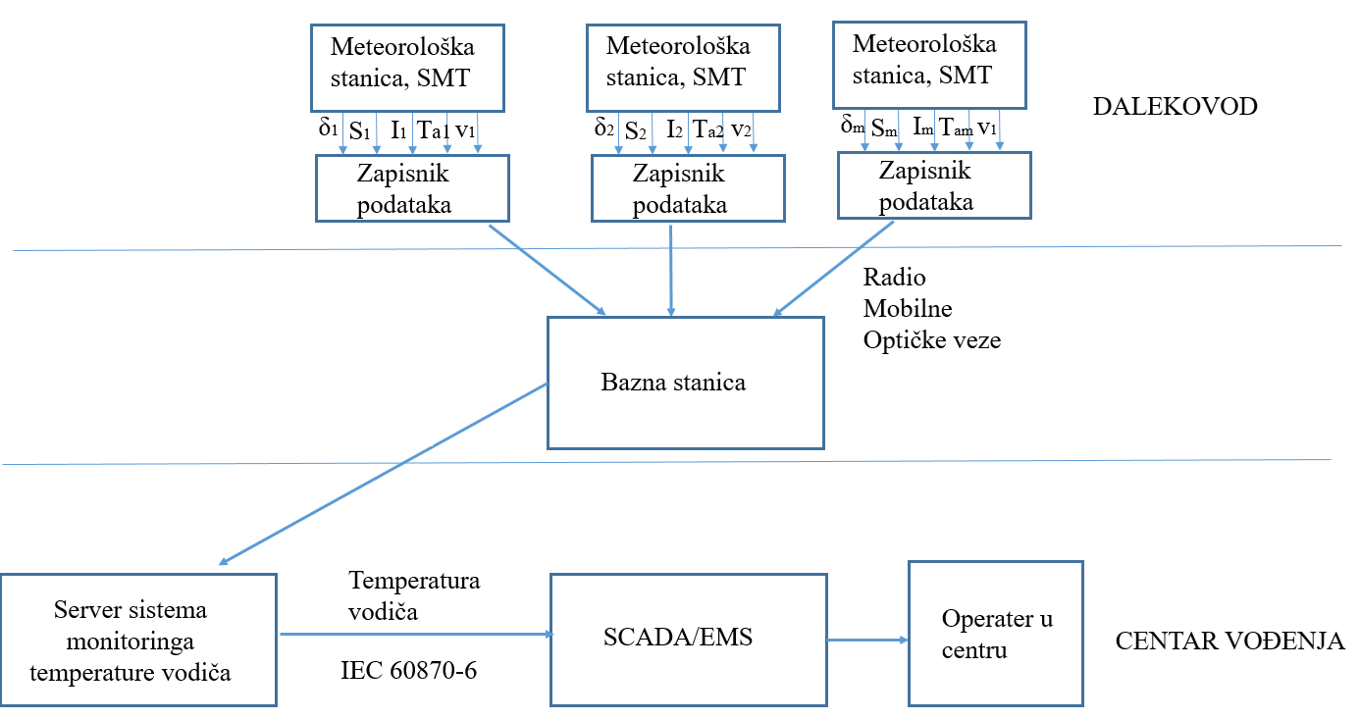
V SAVJETOVANJE CG KO CIGRE Bečići, 9 – 12.05.2017.
Indirektne metode monitoringa temperature vodiča
Komunikacijska arhitektura:
Prednosti: niski troškovi, nema zahvata na vodiču, praćenje klimatskih uvjeta.
Nedostaci: ispravno aksijalno postavljanje opreme je složeno, senzori zahtjevaju periodično održavanje, sustav baziran isključivo na matematičkom modelu.
Obzirom da praktička istraživanja ukazuju da je kut vjetra teško mjerljiv pri nižim brzinama sam sustav bolje funkcionira pri većim brzinama vjetra.

Slide 7
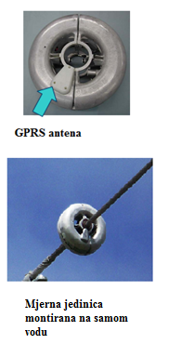
V SAVJETOVANJE CG KO CIGRE Bečići, 9 – 12.05.2017.
Monitoring putem temperaturnih senzora
Praćenje površinske temperature vodiča u jednoj odnosno više točaka na vodu.
Postavljanje: koncept kritičnih raspona
Sama mjerna jedinica obuhvaća:
-temperaturni senzor najčešće termopar
-SMT i sustav baterija za samoonapajanje (minimalna struje prorade)
-bilježnike podataka i komunikacijske uređaje
-izravan prijenos podataka najčešće putem mobilnih ili radio veze
Uz temperaturu vodiča mjerne jedinice imaju tipično i druge funkcionalnosti: praćenja struja, napona, energija, kuta inklinacije vodiča.
Raspon mjerenja temperature se kreće od -20 ºC do 250 ºC, sa točnošću mjerenja od +/-1ºC, uz mjernu rezoluciju od 0,1 ºC.

Slide 8
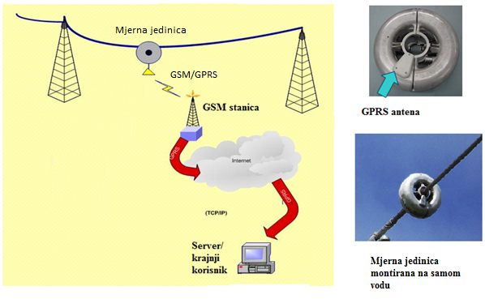
V SAVJETOVANJE CG KO CIGRE Bečići, 9 – 12.05.2017.
Monitoring putem temperaturnih senzora
Komunikacijska arhitektura:
ºC
Prednosti: široka dostupnost senzora, uređaj direktno montiran na vodič pa je ograničena greška mjerenja, direktno mjerenje temperature, senzori su samonapajajući.
Nedostaci: aksijalna raspodjela senzora je složena, mjerena temperature predstavlja površinsku temperaturu, značajan utjecaj senzora na mjestu postavljanja, visoki troškovi sustava uvećani radi postavljanja mjerne opreme.

Slide 9
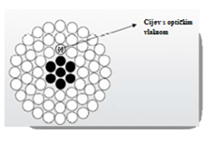
V SAVJETOVANJE CG KO CIGRE Bečići, 9 – 12.05.2017.
Monitoring putem optičkih vlakna
Praćenje uzdužne raspodjele temperature vodiča u jezgri.
Principi na kojima je bazirano uzdužno mjerenje za nadzemne vodove:
Raman-ovo raspršenje u OTDR ili OFDR
Brillouin-ovo raspršenje OTDR
Ovisno o tipu raspršenja zavisna je točost, rezolucija i
granična dužina mjerenja.
Tipična uzdužna rezolucija ovakvih sustava je 1-2 m uz
točnost mjerenja temperature +/- 1-2 ºC na
udaljenostima i do 70 km.
Temperatura se mjeri putem optičkih vlakna smještenih u OPPC vodiču, a sam sustav posjeduje upravljačku jedinicu koja ovisno o korištenju OTDR ili OFDR može biti sastavljena od različitih komponenti.

Slide 10
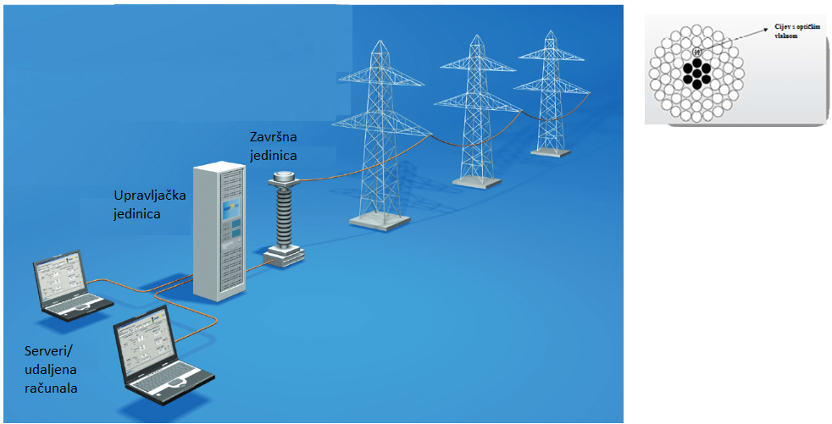
V SAVJETOVANJE CG KO CIGRE Bečići, 9 – 12.05.2017.
Monitoring putem optičkih vlakna
Komunikacijska arhitektura:
Prednosti: efikasno praćenje radijalne i aksijalne promjene temperature, nema zasebnog komunikacijskog sustav te metoda je vrlo pogodna radi usporedbe s drugim metodama
Nedostaci: ekstremno visoki troškovi za primjenu na postojećim vodovima eventualna primjena je moguća na visokoopterćenim novim vodovima.

Slide 11
V SAVJETOVANJE CG KO CIGRE Bečići, 9 – 12.05.2017.
Monitoring na bazi mjerenja provjesa/sile zatezanja
Monitoring prosječne aksijalne temperature vodiča unutar zateznog polja temperature u jezgri.
Odabir kritičnih zateznih polja je ključan. Lokalna temperatura unutar zateznog polja može biti i do 10-25 % veća od aksijalnog prosjeka.
Matematički model:
Iz mjerenog provjesa odnosno sile zatezanja moguće je odrediti temperature vodiča putem jednadžbe stanja zateznog polja ili kalibracijskih funkcija:
Jednadžba stanja zateznog
polja.
Određuje se
na bazi mjerenja
Traženo
Kalibracijske krivulje.
Korištenje kalibracijskih funkcija određenih na bazi praktičnih mjerenja je preporučeno.

Slide 12
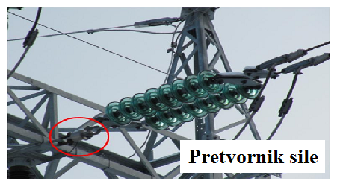
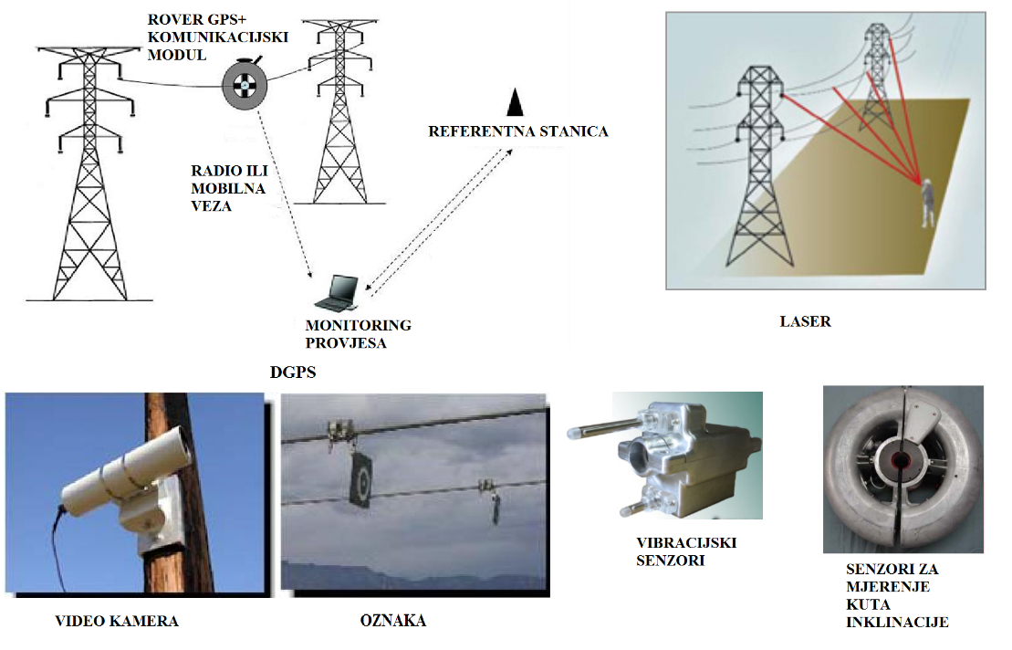
V SAVJETOVANJE CG KO CIGRE Bečići, 9 – 12.05.2017.
Monitoring na bazi mjerenja provjesa/sile zatezanja
Oprema:
Pretvornici sile.
Senzori provjesa: video kamera, laser, radar, DGPS tehnologija, vibracijski senzori, senzori udaljenosti od tla.
Bilježnik podataka
Pomoćno napajanje
Bazna stanica
Server sa softwerom

Slide 13
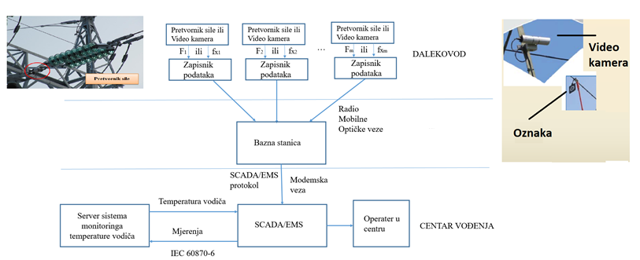
V SAVJETOVANJE CG KO CIGRE Bečići, 9 – 12.05.2017.
Monitoring na bazi mjerenja provjesa/sile zatezanja
Prednosti: visoka točnost u korištenju u zateznim poljima sa približno jednakim rasponima, jednostavno određivanje sigurnosnih visina u svim rasponima promatranog zateznog polja.
Nedostaci: svi senzori nisu samo napajajući, postavljanje nekih senzora zahtjeva izlazak voda iz pogona, postavljanje kalibracijskih funkcija je složeno, različite dužine raspona, puzanje užadi, klimatski uvjeti, masa ovješenih senzora, pomicanje izolatora i ostalih dijelova voda utječu na točnost mjerenja. Oprema zahtjeva periodično održavanje, visoki troškovi instalacije i održavanja.
Obzirom na oblik krivulje temperatura vodiča/provjes i temperatura vodiča/sila zatezanja samo određivanje temperature osjetljivije je pri većim strujama odnosno temperaturama vodiča.

Slide 14
V SAVJETOVANJE CG KO CIGRE Bečići, 9 – 12.05.2017.
Pitanje recenzenta 1.
Koji se metoda mjerenja temperature provodnika nadzemnih vodova najčešće koriste? Da li imate podatke za Hrvatsku?
U principu kako je monitoring temperature vodiča u fazi značajnih istraživanja razne zemlje pristupaju tom problemu na različite načine.
U izvještaju ENTSO-e ʺDynamic Line Rating for overhead lines –V6ʺ, koji je usko povezan s monitoringom temperature dan je prikaz trenutno korištenih tehnologija zaključci su slijedeći:
Hrvatska: temperaturni senzori, PMU jedinice
Njemačka: indrektni modeli
Mađarska: temperaturni senzori
Italija: indirektni modeli i temperaturni senzori
Španjolska: uzdužno mjerenje
Slovenija: temperaturni senzori, indirektni modeli, uzdužno mjerenje
Švicarska: sile zatezanja, PMU jedinice
Poljska: provjes
Amerikanci najviše eksperimetiraju sa sistemima baziranim na mjerenju provjesa i sila zatezanja te komercijalno je razvijeno više takvih sustava. No, tipično svi sustavi kombiniraju i indirektne modele.

Slide 15
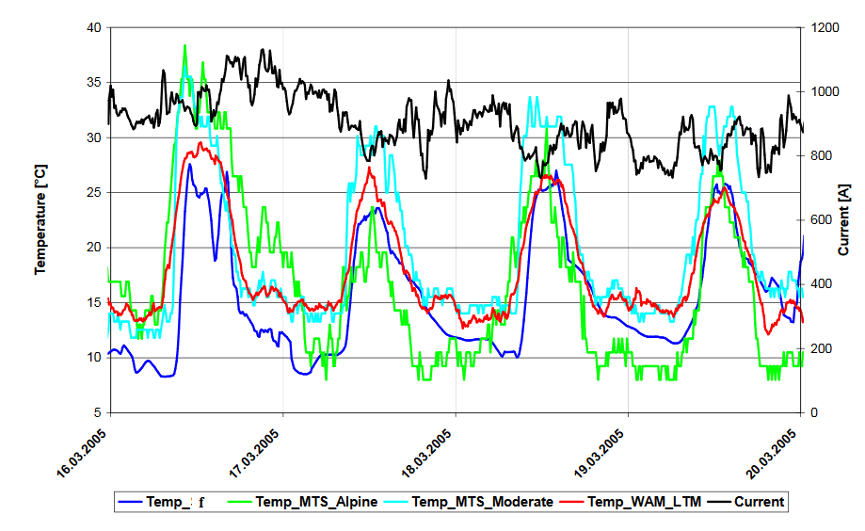
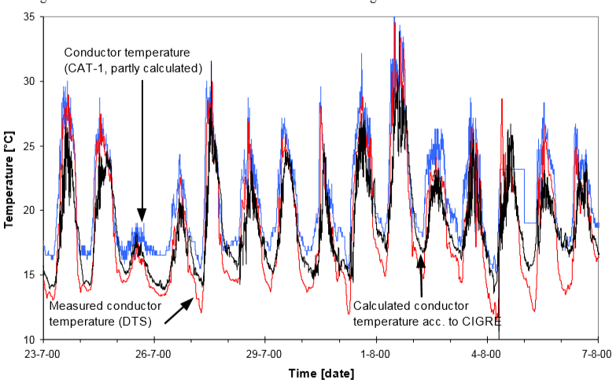
V SAVJETOVANJE CG KO CIGRE Bečići, 9 – 12.05.2017.
Pitanje recenzenta 2.
Da li postoji generalan zaključak koji metoda mjerenja temperature daje
najtočnije rezultate?
Trenutno u fazi istraživanja u vidu raznih pilot projekata uspoređuju se pojedini metode i teško je dati generalni zaključak. Problem je referentne metode koja se smatra najtočnijom te u načinu postavljanja same opreme na konkretnom vodu.
Tipična odstupanja pojedinih metoda leže u rasponu 5-15 ºC.

Slide 16
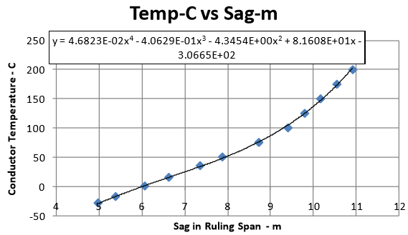
V SAVJETOVANJE CG KO CIGRE Bečići, 9 – 12.05.2017.
Pitanje recenzenta 3.
Koja je tačnost mjerenja temperature provodnika nadzemnih vodova
prihvatljiva?
Ovisno o tome za što se podatak o temperaturni vodiča koristi:
-radi proračuna provjesa
-radi proračuna dopuštenih opterećenja
Prem Cigre N 498 brošuri
traži se točnost mjerenja u iznosu manjem od
5 ⁰C. Navedeno je iz razloga što se iz
tako izračunate temperature estimira
konvekcijsko odvođenje topline.
Uz pogrešku od 20 cm koja se smatra
prihvatljivom točnost mora biti od
5-8 ºC.

Slide 17
Pitanje recenzenta 4.
Koja od navedenih metoda mjerenja temperature je najekonomičnija, a da je tačnost mjerenja u granicama tolerancije?
Smatra se da je najeekonomičnija indirektna metoda, a najtočnija uzdužno mjerenje
temperature vodiča. Trenutno kao najbolje rješenje čini se kombinacija indirektni model u kombinaciji s temperaturnim senzorima.
V SAVJETOVANJE CG KO CIGRE Bečići, 9 – 12.05.2017.

Slide 18
HVALA NA PAŽNJI

